Slide 1
Informatika a statistika ve zdravotnictví
- cvičení
Tomáš Pavlík (pavlik@iba.muni.cz)
Daniel Klimeš (klimes@iba.muni.cz)
jaro 2022

Slide 2
Data management
Tato prezentace je autorským dílem vytvořeným zaměstnanci Masarykovy univerzity. Studenti předmětu mají právo pořídit si kopii prezentace pro potřeby vlastního studia. Jakékoliv další šíření prezentace nebo její části bez svolení Masarykovy univerzity je v rozporu se zákonem.

Slide 3
Kvalitní data
Chybná data => chybná statistika => chybné závěry
Bezchybná data neexistují
Všichni chtějí data, ale nikdo je nechce sbírat
80% času analýzy dat zabere čištění dat
Pro sběr dat lze použít sofistikované nástroje – jenže jsou dost drahé
… a mnohé datové soubory tak vznikají v excelu

Slide 4
Pokročilé funkce MS Excel

Slide 5
Základní ovládání
Označení bloku
CTRL – šipka
CTRL – Shift – šipka
Kopírování hodnot – pravý dolní roh
Datové typy sloupců – Pravé tlačítko – Formát buněk
  Obecný
  Číslo
  Datum
  Text
  Automatické formátování a jak mu zabránit

Slide 6
Filtry
Označit => Data => Filtr
Rychlá kontrola unikátních hodnot
Filtrování a následné odstranění chyb

Slide 7
Vzorce
Výběr v menu nebo „=„
Odkaz na buňku A1 x $A1 x $A$1
& = spojení/řetězení
VYČISTIT, PROČISTIT, NAHRADIT
SVYHLEDAT

Slide 8
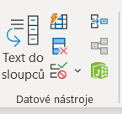
Odstranění duplicit, text do sloupců
Označení bloku
Data => Odebrat duplicity
Data => Text do sloupců

Slide 9
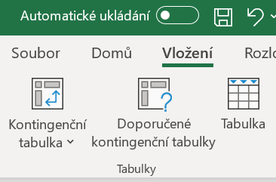
Kontingenční tabulka
Rychlý přehled
Dohledání duplicit

Slide 10
Cvičení
Soubor ockovani.xlsx
  Je zde cislopacienta jednou nebo opakovaně?
  Nahrazení NULL za „prázdno“
  Hl. m. Praha => Praha
  Počet dnů mezi vakcinací a vykázáním
  Doplnit ICO na 8 míst
  Doplnit datum narození
  Výpočet přibližného věku
  Počty po krajích, po zařízeních
  Filtr na Smluvní zařízení, Kraj

Slide 11
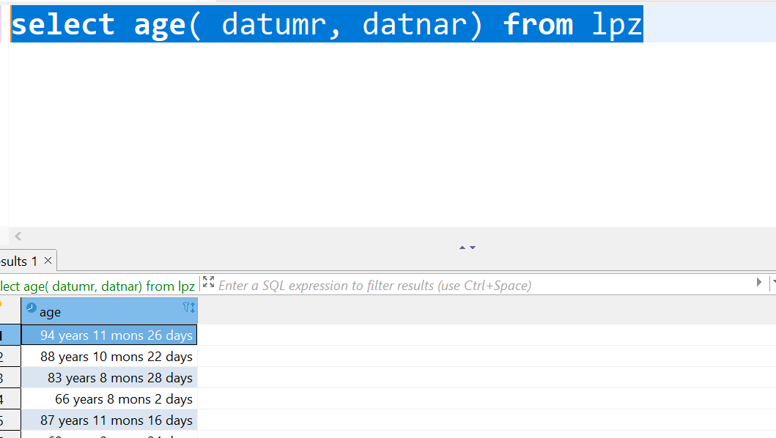
Ukázka práce s relační databází
Podrobně:
Bi5447 Databázové systémy v biomedicíně

Slide 12
Děkuji za pozornost

